Slide 1
Onesnaževanje prsti
VIR: Vesna Jus
OŠ 16. decembra Mojstrana

Slide 2
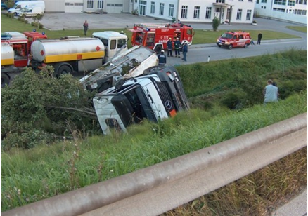
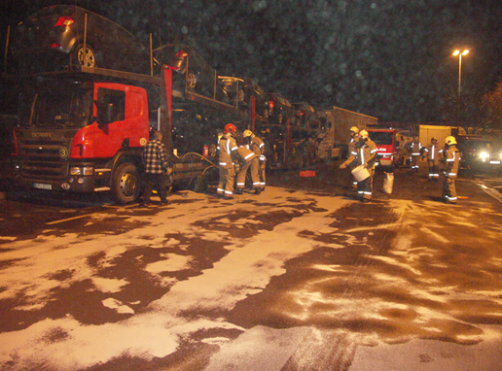
Tekoča goriva in odpadna olja
se ne mešajo z vodo, zato jih padavine zelo počasi izpirajo v nižje plasti in zgornje plasti ostanejo dlje onesnažene.

Slide 3
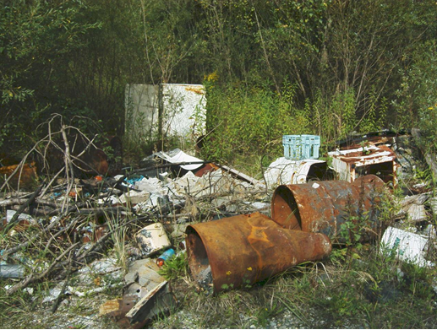
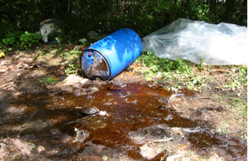
DIVJA ODLAGALIŠČA
- iz predmetov, ki jih odvržemo v naravi, odtekajo strupene snovi in pronicajo v zemljo.

Slide 4
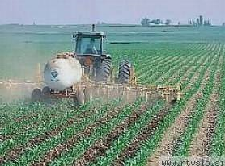
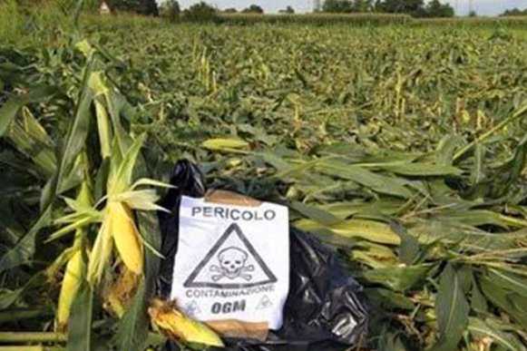
Prekomerna uporaba ŠKROPIV (pesticidov) in umetnih gnojil na kmetijskih površinah

Slide 5
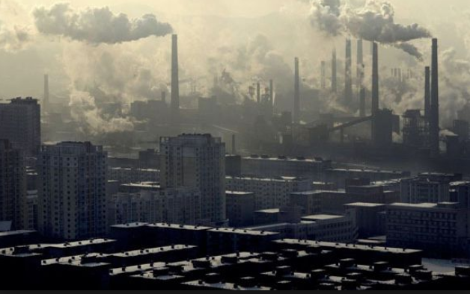
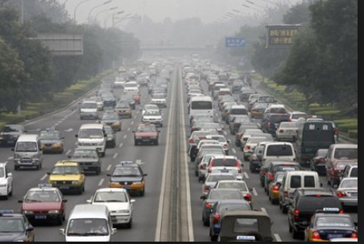
GOST PROMET IN BLIŽINA AVTOCEST ter industrijskih središč
Tla se največkrat onesnažijo po zračni poti, ko izpuhi strupenih snovi v plinasti, tekoči ali trdni obliki potujejo po zraku in se potem usedajo na površje.

Slide 6
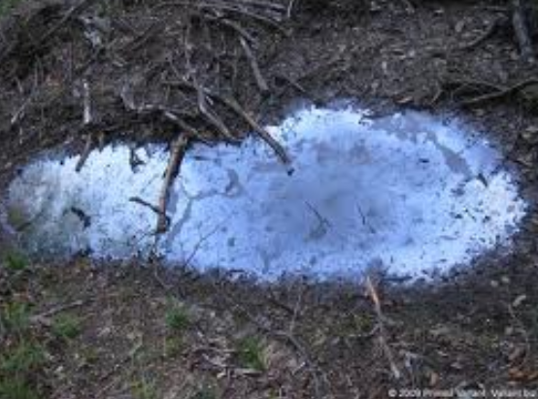
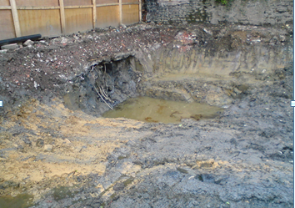
POPLAVE
Ob poplavi obstaja velika nevarnost, da zaradi poškodb na objektih in napravah pride do nenadzorovanega uhajanja nevarnih snovi v okolje.

Slide 7
PONOVIMO
Onesnaževanje prsti
Vzroki za onesnaževanje prsti:
izlitje tekočih goriv (nafta, bencin) in olj (npr. ob prometnih nesrečah),
pretirana uporaba pesticidov in umetnih gnojil,
bližina avtocest in industrijskih središč,
divja odlagališča,
poplave…
Onesnaženost prsti močno ogroža rastlinstvo. V rastlinah se pojavlja visok delež strupenih snovi, ki jih s prehrano zaužije tudi človek.

Slide 8
Viri:
divjaodlagalisca.tripod.com
http://www.mladina.si/118737/pesticidi-enako-nevarni-kot-pred-50-leti/
http://www.rtvslo.si/odprtikop/ugriznimo-v-znanost/pesticidi-v-hrani/
http://web.sc-celje.si/tomi/seminarske2007/Onesnazevanje/prst.htm
24ur.com

